Slide 1
SIM SDM
Dr. Rita Mutiarni, SE, MM
Dr. Nuri Purwanto, S.ST, MM

Slide 2
Definisi dan Konsep Dasar SISDM
Sumber Daya Manusia (SDM): Kombinasi kemampuan mental dan fisik individu
SISDM: Sistem terintegrasi yang menyediakan informasi untuk pengambilan keputusan terkait SDM.

Slide 3
Komponen Utama SISDM
Subsistem Input:
Sumber data internal (misalnya: data personel, data keuangan).
Sumber data eksternal (misalnya: intelijen pemerintah, pemasok, serikat pekerja).
Database SISDM
Berisi data pegawai dan non-pegawai dari berbagai sumber.

Slide 4
Fungsi dan Manfaat SISDM
Manajemen Data
Perekrutan dan Penerimaan
Pendidikan dan Pelatihan
Mengolah data untuk kebutuhan informasi
Mencari dan menetapkan calon tenaga kerja
Meningkatkan keterampilan dan kualitas SDM

Slide 5
Subsistem Output SISDM
Angkatan Kerja
Perekrutan
Manajemen Angkatan Kerja
Perencanaan kebutuhan karyawan di masa depan
Menyaring dan memilih karyawan baru melalui penelusuran pelamar atau pencarian internal.
Menggunakan aplikasi untuk pengembangan karyawan

Slide 6
Subsistem Kompensasi dan Tunjangan
01
02
Kompensasi
Tunjangan
Proses penggajian dan pemberian bonus melalui berbagai aplikasi.
Paket tunjangan untuk pegawai aktif dan pensiunan dengan mempertimbangkan berbagai faktor seperti kinerja dan kreativitas

Slide 7
Subsistem Pelaporan Lingkungan
Fungsi: Memenuhi tanggung jawab kepada pihak eksternal terkait dengan laporan peningkatan serikat pekerja, kesehatan, dan lingkungan.

Slide 8
Manfaat Utama SISDM
Efisiensi
Pengambilan Keputusan
Mempercepat dan mempermudah fungsi departemen SDM
Menggunakan data yang terintegrasi untuk membuat keputusan yang lebih akurat dan efisien.

Slide 9
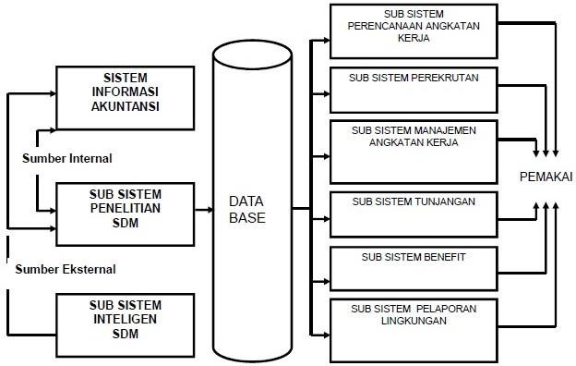
Model Sistem Informasi Sumber Daya Manusia

Slide 10
Simpulan
SISDM adalah tulang punggung pengelolaan SDM modern yang mendukung optimalisasi proses rekrutmen, pengembangan karir, dan pengelolaan kinerja.
Keberhasilan implementasi SISDM berkontribusi pada efektivitas dan efisiensi perusahaan secara keseluruhan

